Slide 1


TSUBURAYA PRODUCTIONS
ULTRAMAN BUSINESS
PARTNERS MEETING 2026
2027年度以降の商機を、いま一緒につくる
2026年7月23日(木)16:00-17:00|ウルサマ イベントステージ
円谷プロダクション
2027年度以降の売場は、今日ここから始まる。
Notes:
皆さま、本日はお集まりいただきありがとうございます。最初に申し上げます。本日は、作品の発表会ではありません。2027年度以降のウルトラマンの商機を、皆さまと一緒につくり始める1時間です。

Slide 2
02|PURPOSE
本日は、2027年度以降の商機を共有する場です
「作品を聞く」のではなく、「自社の商談機会」として
① 展開を共有する
2027年度以降のウルトラマン展開
② 可能性を提示する
商品化・販促・売場展開の具体案
③ 商談を開始する
本日から個別商談・企画相談を受付
作品を聞く1時間ではなく、商談が始まる1時間です。
Notes:
本日の目的は3つです。2027年度以降の展開を共有すること。皆さまの商品化・販促・売場展開の可能性をご提示すること。そして、本日から個別商談と企画相談を開始することです。ぜひ「自社なら何ができるか」という目線でお聞きください。

Slide 3
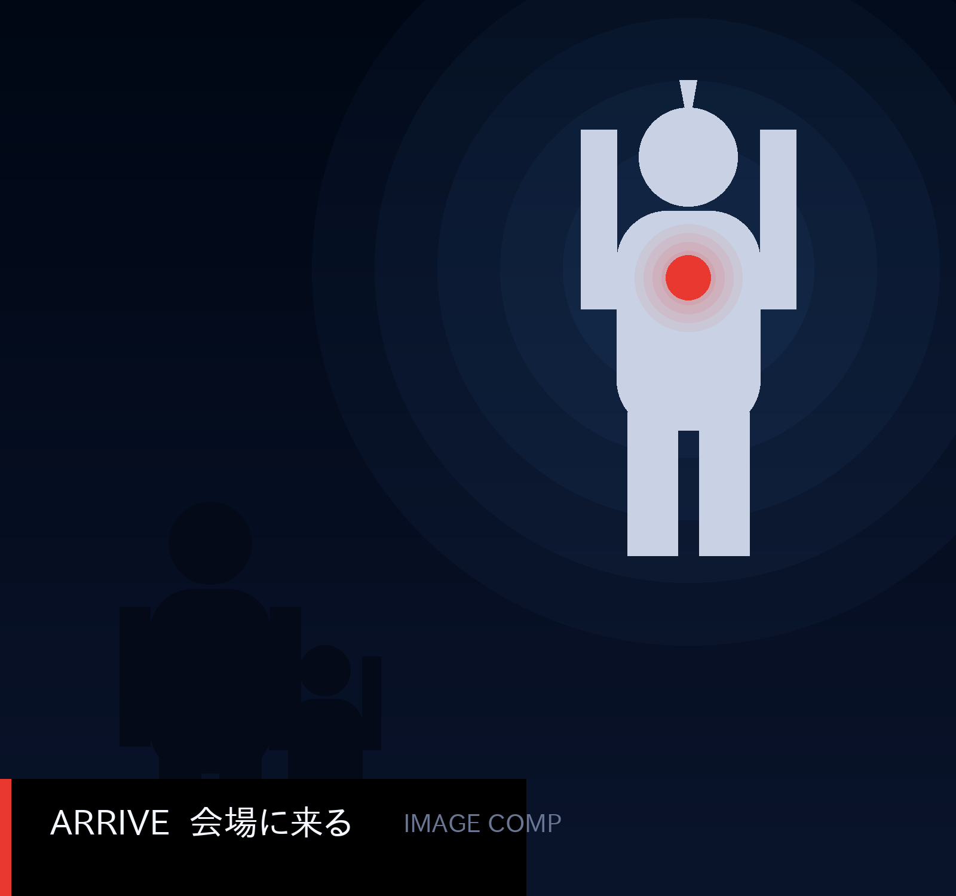
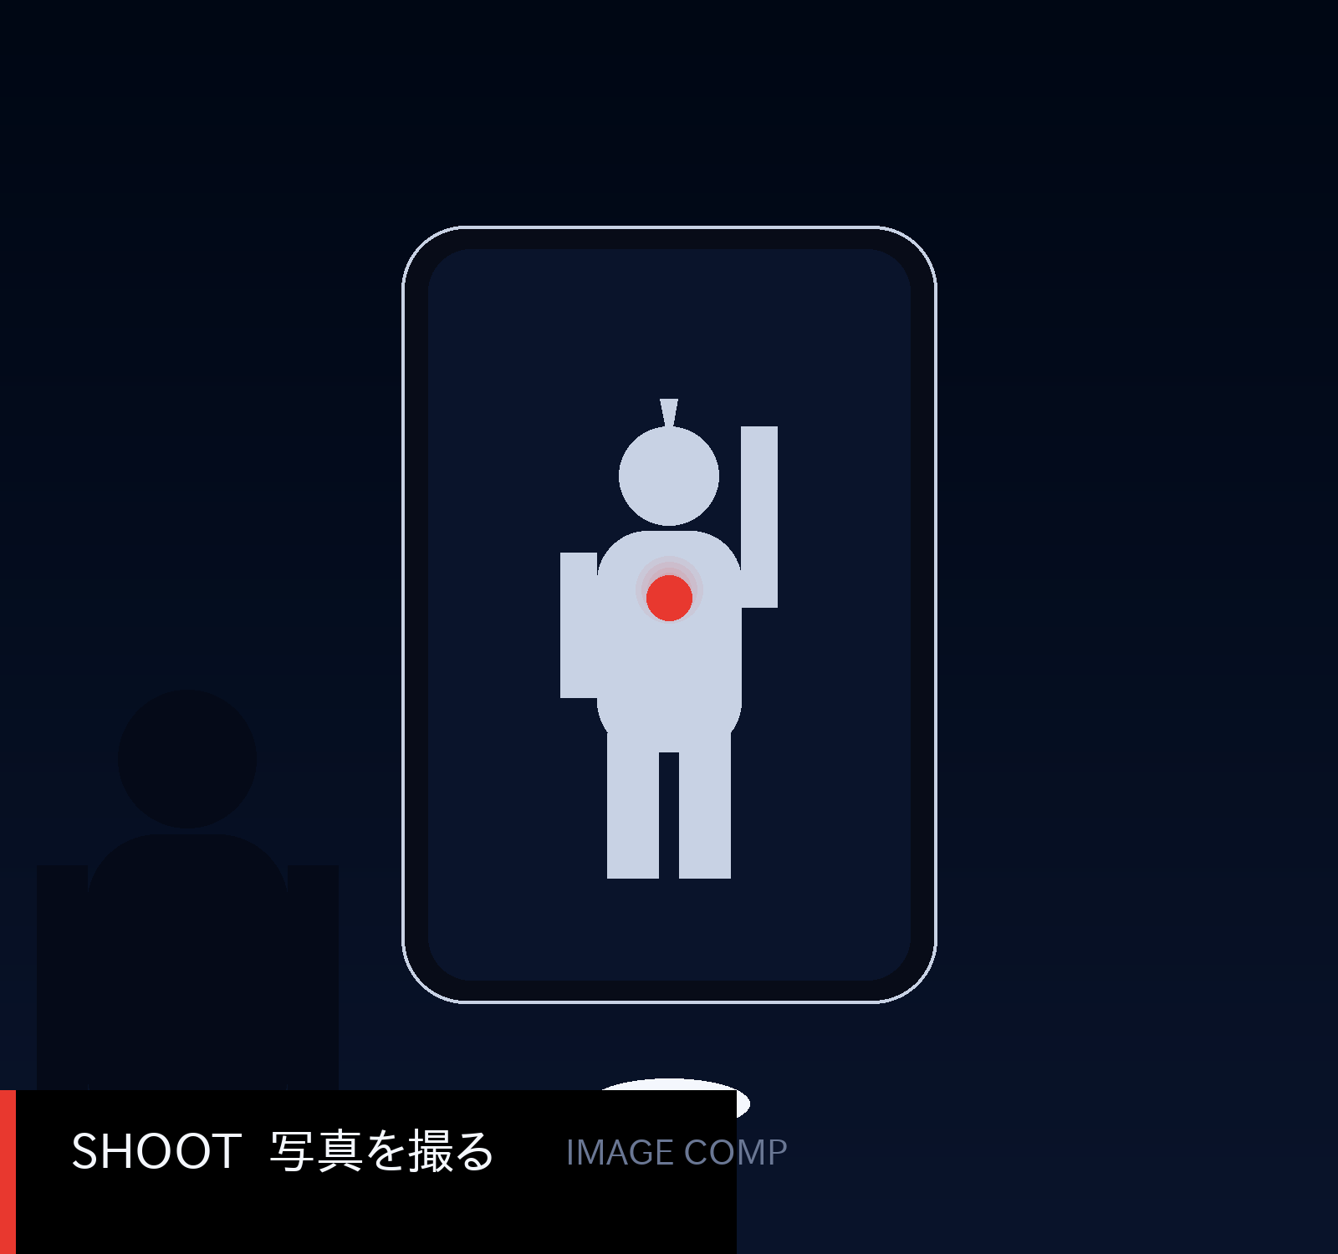
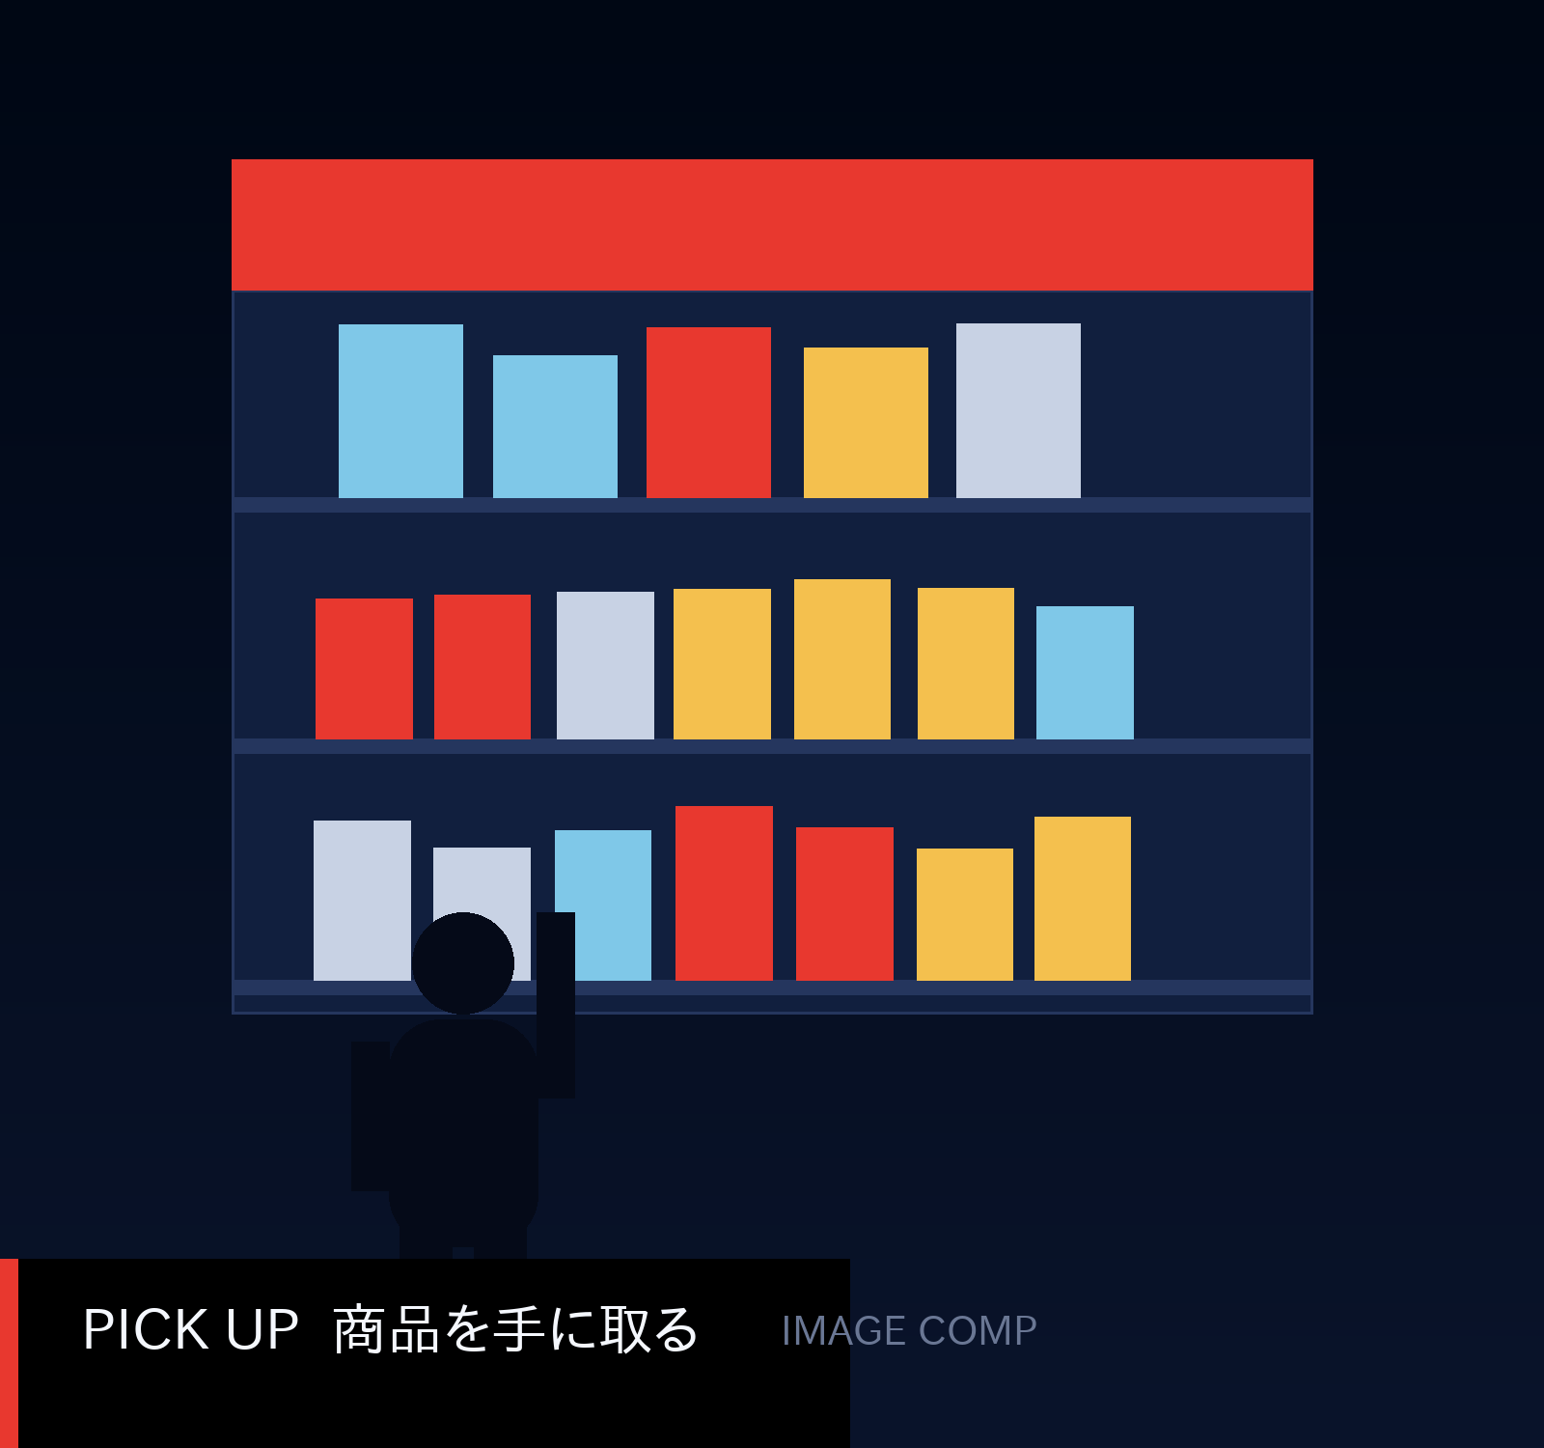
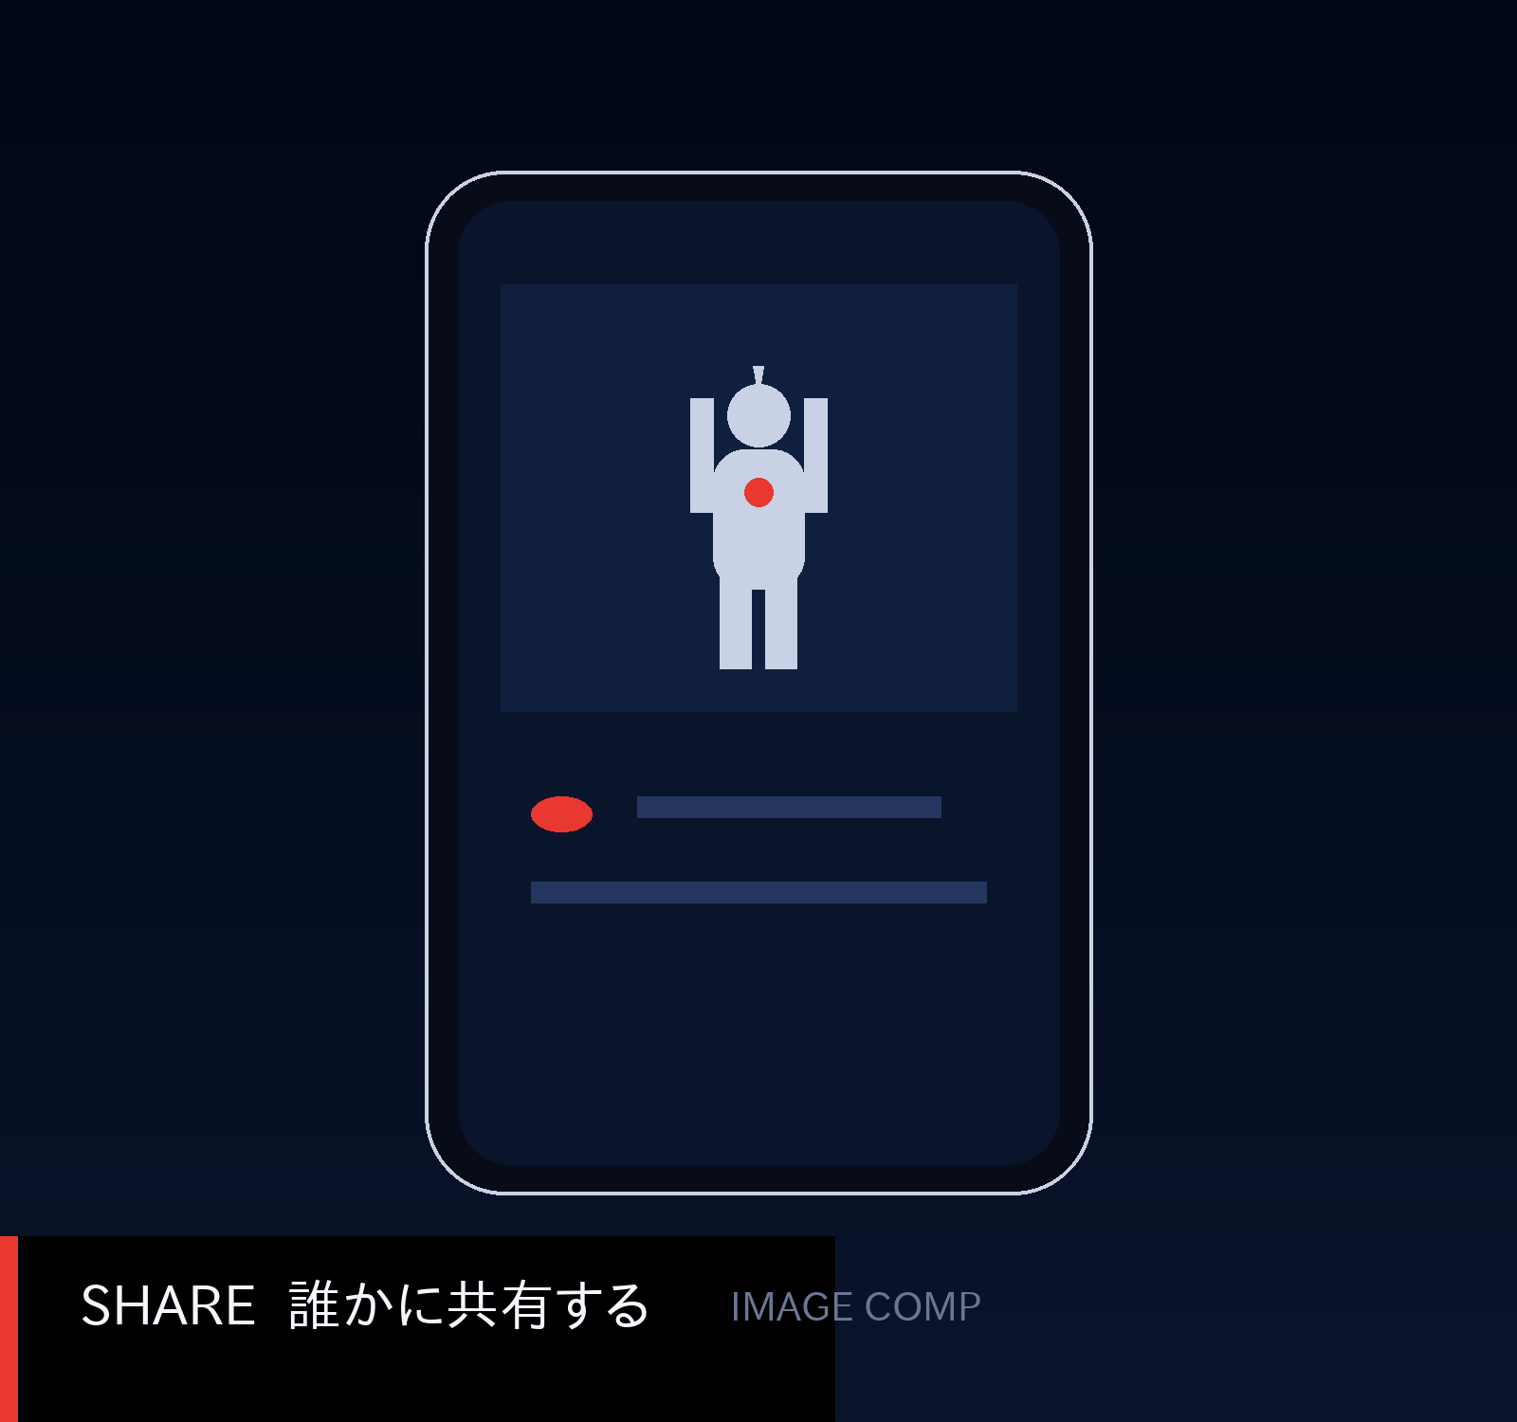

03|WHY ULTRAMAN
ウルトラマンは、“人を動かすIP”
ファンの行動が、そのまま売上への動線になる
会場に来る
→
写真を撮る
→
商品を手に取る
→
誰かに共有する
この熱量を、商品・売場・キャンペーンへ。
Notes:
いまご覧いただいた熱量が、ウルトラマンの原点です。ファンは会場に来て、写真を撮り、商品を手に取り、誰かに共有します。この「人が動く力」を、皆さまの商品・売場・キャンペーンに接続するのが、本日のテーマです。

Slide 4





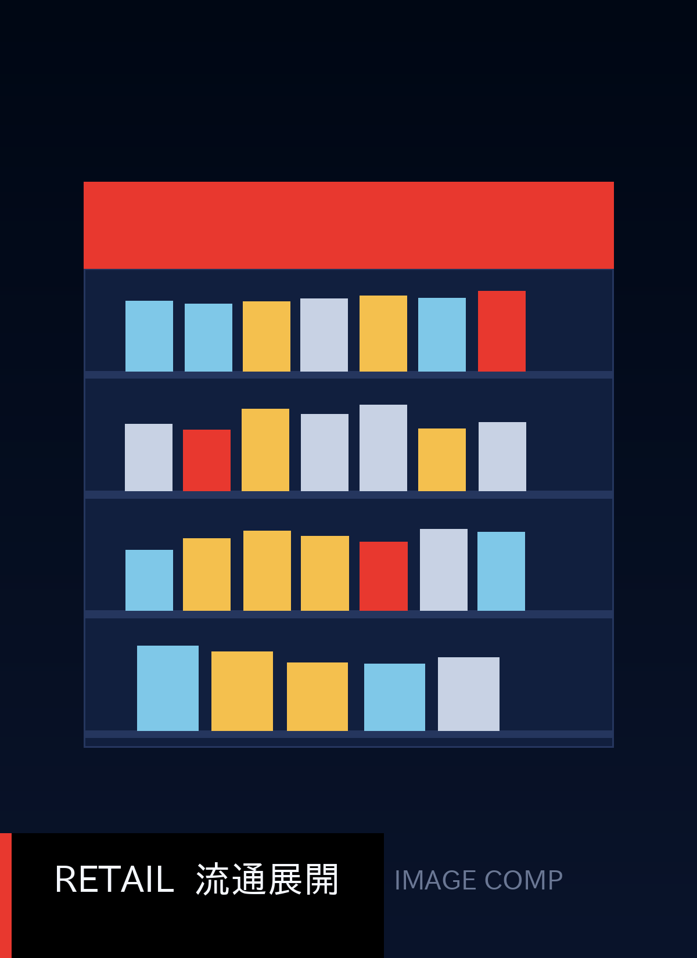
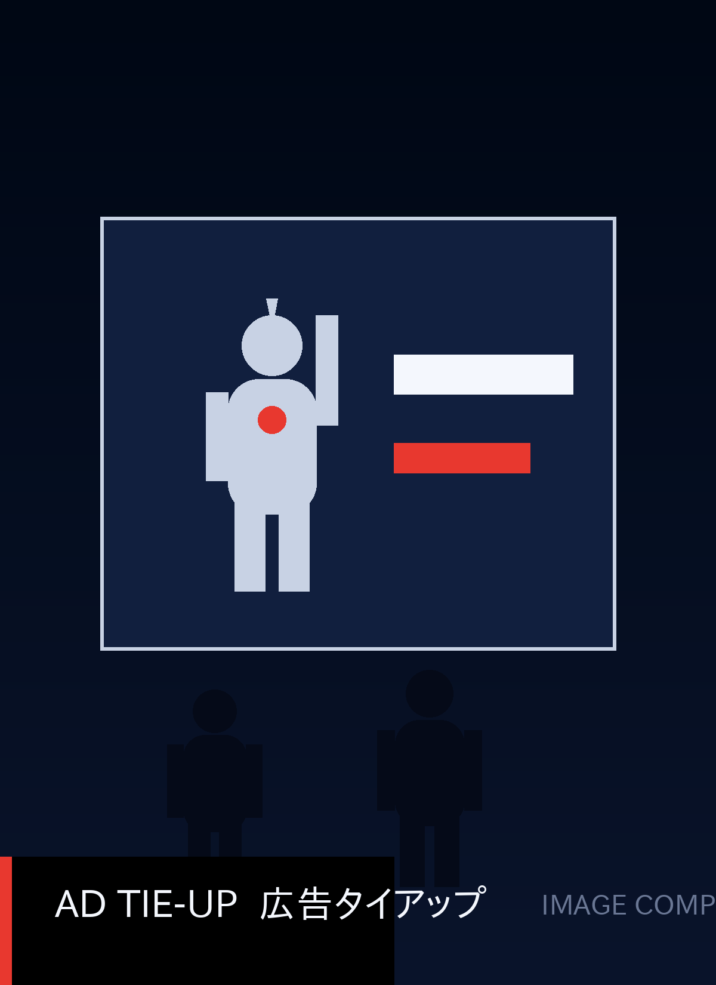
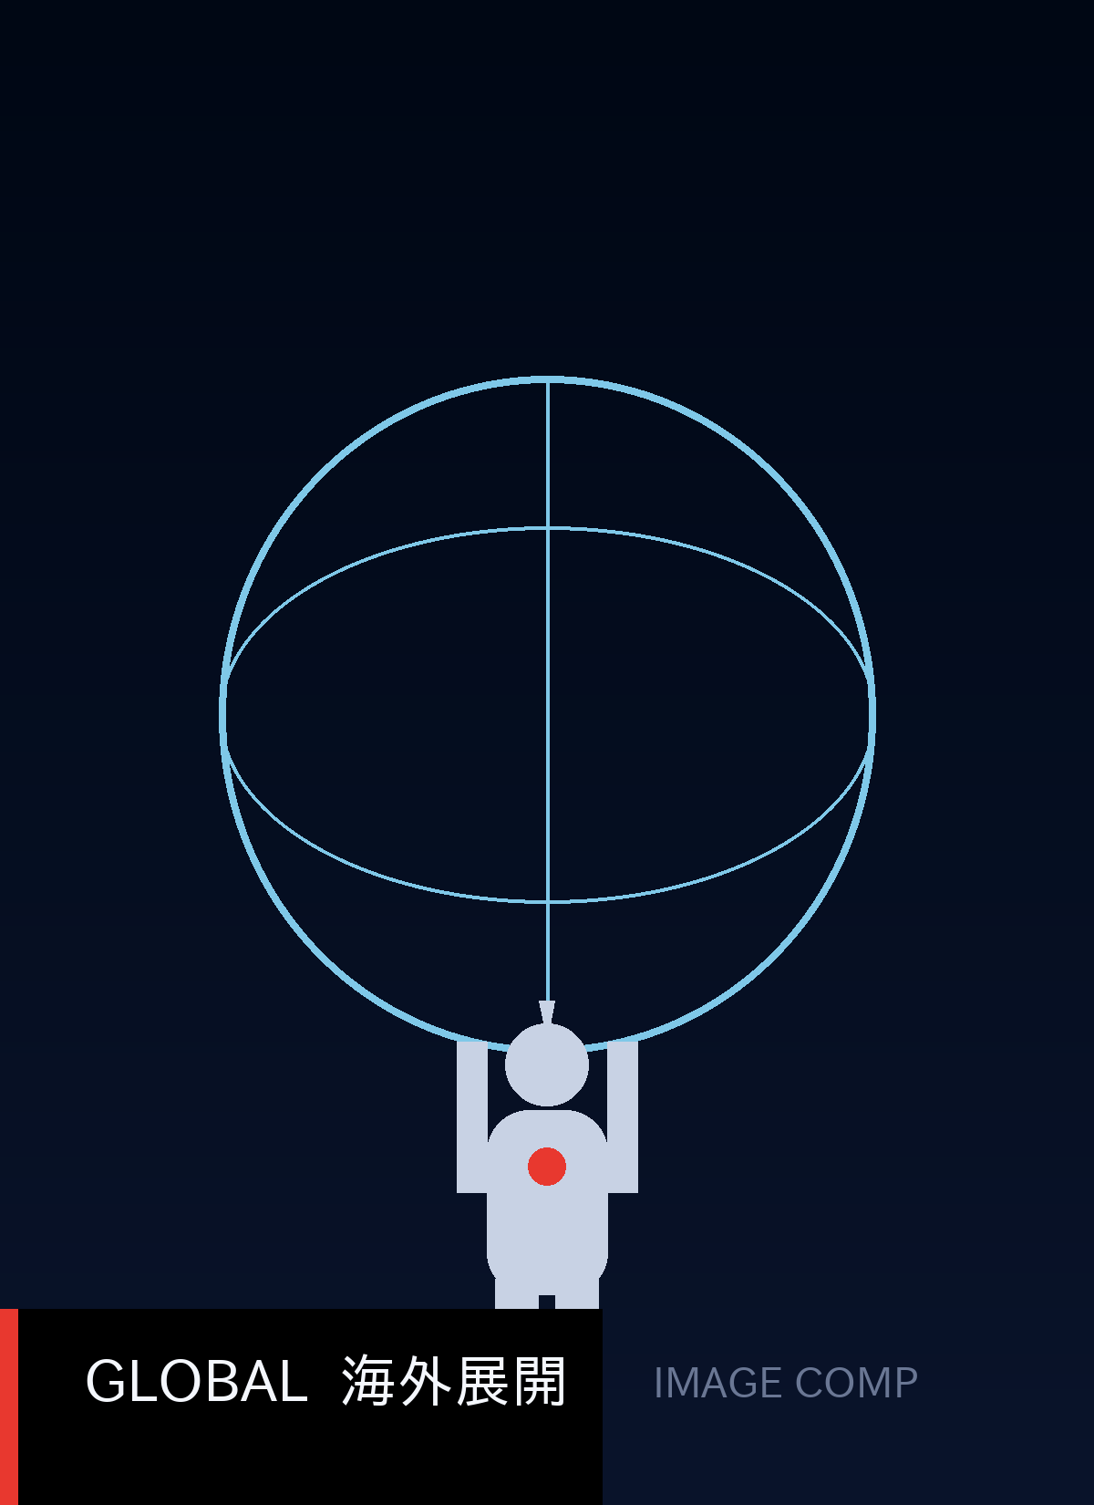
04|MOMENTUM
60周年は、もう動き出している
勢いは、証明済み。
ウルサマ
ヒーローショー
商品化
IPコラボ
ウルトラマート
流通展開
広告タイアップ
海外展開
この勢いは、2027年度以降につながっていく。
Notes:
60周年は、すでに動き出しています。イベント、商品化、コラボ、流通、広告、海外。ご覧いただきたいのは商品そのものではなく、そこに集まっている「人」です。この勢いは実績として証明されています。

Slide 5
05|BUSINESS CALENDAR
2027年の売場は、今日から仕込む
2026-2027 ULTRAMAN 商機カレンダー
時期 | 商機
2026夏 | ウルサマ・イベント連動
2026秋 | IPコラボ・年末商戦
2026冬 | 2027商品の企画・監修開始
2027春 | 新生活・文具・雑貨・アパレル
2027夏 | 映画・イベント・大型キャンペーン
2027秋冬 | ホビー・EC・プレミアム・年末商戦
“発売タイミング”から逆算すると、商談開始は今です。
Notes:
ライセンシーの皆さまが一番知りたいのは「いつ仕込めばいいか」だと思います。答えはこのカレンダーです。2027年夏の映画・イベント・大型キャンペーンが最大の山です。商品開発のリードタイムから逆算すると——2026年冬には企画と監修が始まっている必要があります。つまり、商談開始は今です。

Slide 6
06|FOR ALL PARTNERS
本日ご参加の皆さまと、作りたいこと
7つのカテゴリーで、企画を募集します
MD・グッズ・玩具・アパレル
食品・飲料・外食
流通・EC・商業施設
ULTRAMAN
円谷プロダクション
広告代理店・SP
デジタル・ゲーム
イベント・施設・観光
IPコラボ
この中に、貴社の席があります。
Notes:
ここからは、本日お越しの皆さま一人ひとりに関わる話です。7つのカテゴリーで、具体的な企画をご提案します。ご自身のカテゴリーが出てきたら、「この枠にうちが入れるか」という目線でご覧ください。

Slide 7

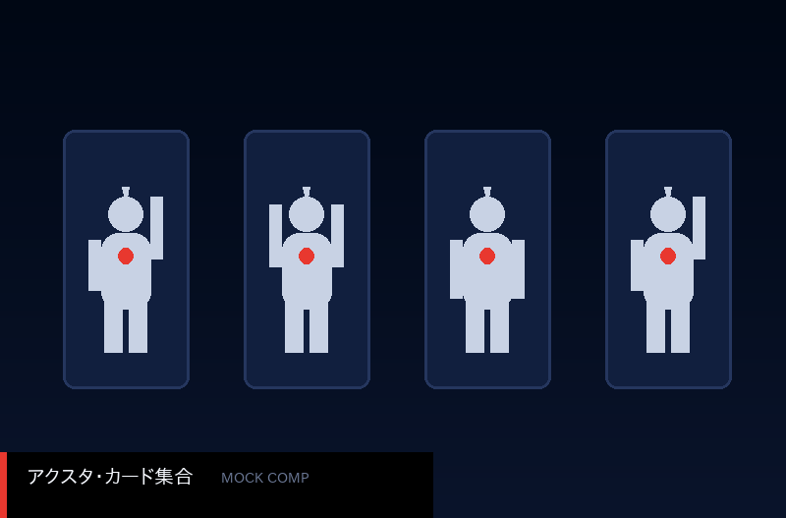

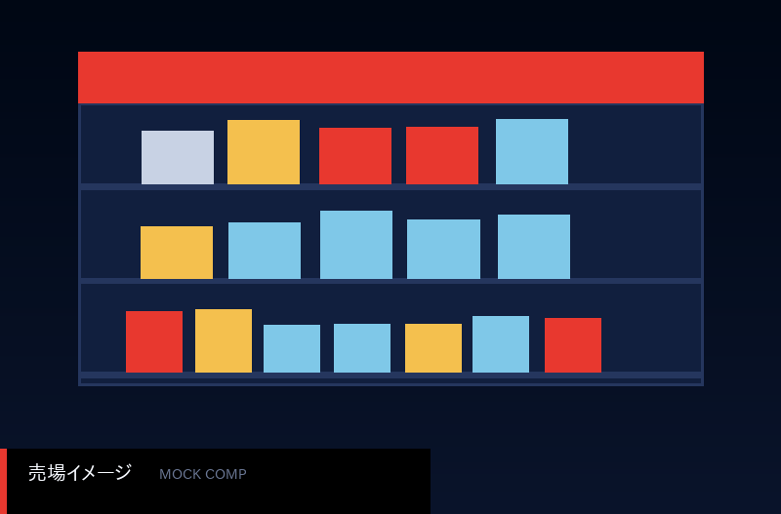
07|FOR MD・グッズ・玩具・アパレル
MD・グッズ・玩具・アパレル向け|2027新展開 商品化パッケージ
2027年の初速を、一緒に作る5つの企画
1
新作連動キッズMD
2
映画・ゼロ関連商品
3
歴代ヒーロー/怪獣コレクション
4
大人ファン向けプレミアム商品
5
女性ライト層向け雑貨
2027年の初速商品は、今日から仕込みが始まります。
Notes:
まず、最大のカテゴリーであるMD・グッズの皆さまへ。2027年の新展開に向けて、5つの商品化パッケージをご用意しました。キッズMDから、大人向けプレミアム、女性ライト層向けまで。新作の初速商品は、発売日から逆算すると今日から仕込みが始まります。
【必要素材】Tシャツ/スウェット/キャップ/アクスタ/フィギュア/カード/文具/雑貨/プレミアムフィギュア/怪獣柄パターン/ゼロ関連素材/スタイルガイド抜粋/売場イメージ

Slide 8

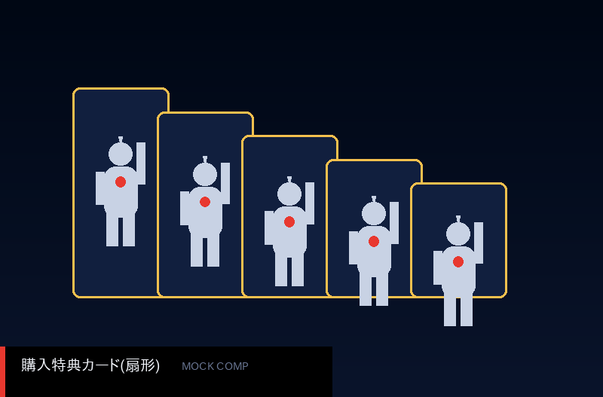
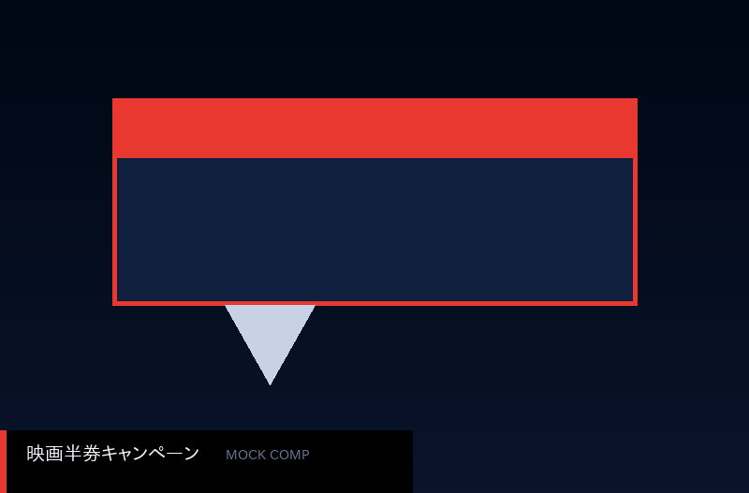
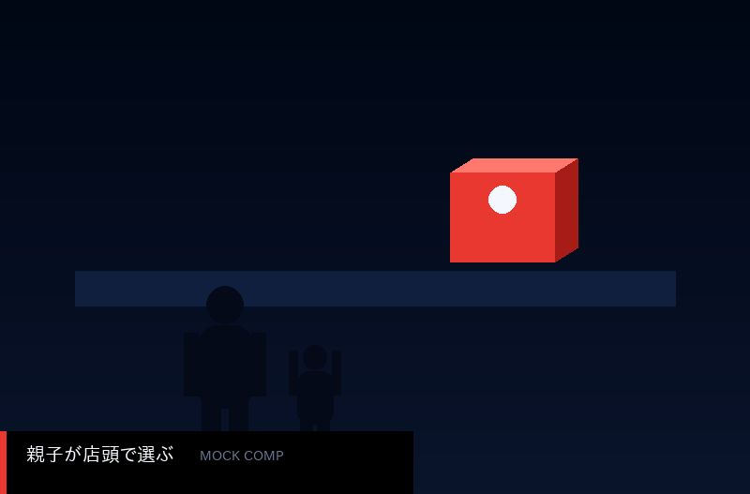
08|FOR 食品・飲料・外食
食品・飲料・外食向け|親子キャンペーンパッケージ
親子需要 × 映画・イベントの山
1
限定パッケージ
2
購入特典カード
3
映画半券キャンペーン
4
親子ペア応募
5
外食コラボメニュー
6
ウルサマ来場者特典
親子の熱量を、購入・来店・応募につなげる。
Notes:
食品・飲料・外食の皆さまには、親子キャンペーンパッケージをご提案します。映画やイベントの山に合わせて、限定パッケージ、半券キャンペーン、コラボメニュー。ウルトラマンの親子熱量を、購入・来店・応募という行動に変える企画です。
【必要素材】菓子・飲料・アイス・ゼリー・パンのパッケージモック/キッズプレート/コラボドリンク/ノベルティ/親子写真

Slide 9
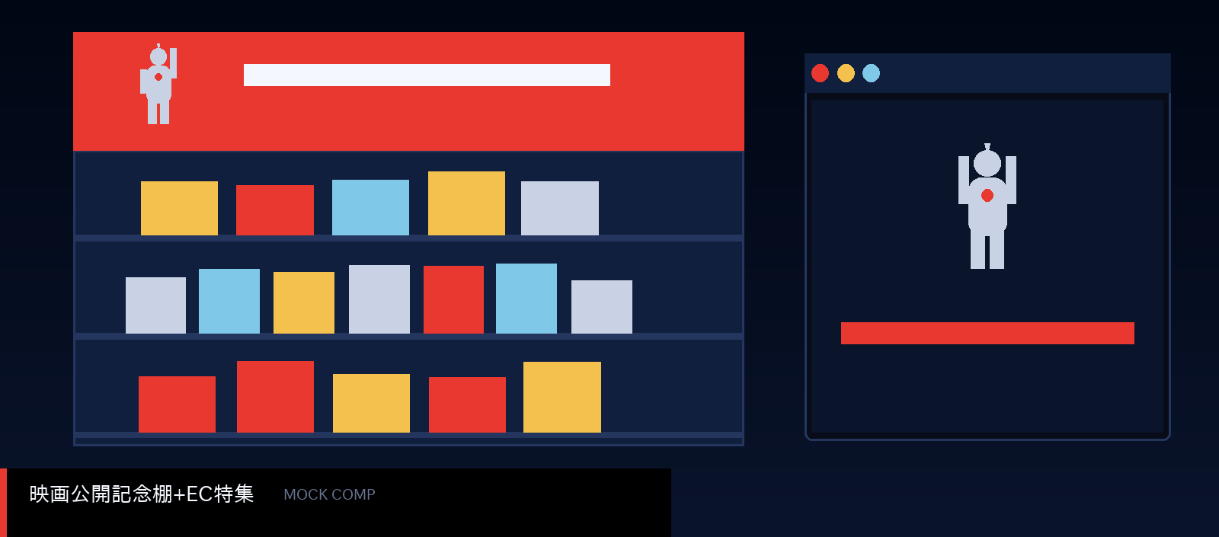

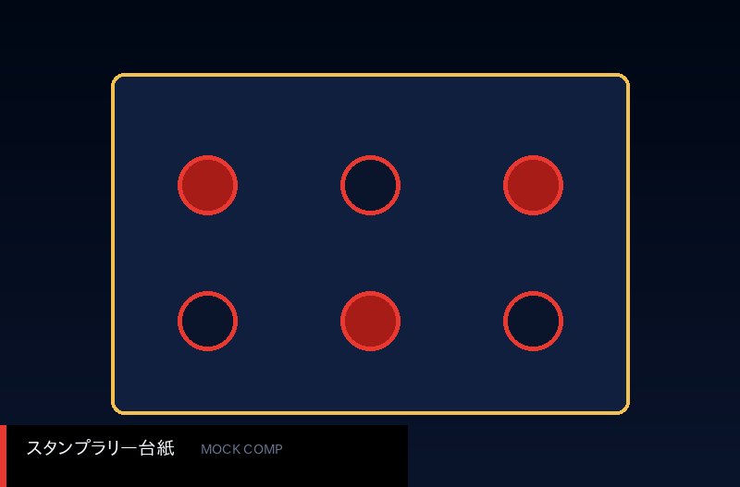
09|FOR 流通・EC・商業施設
流通・EC・商業施設向け|ULTRA MART / 売場連動パッケージ
「商品を置く」ではなく「売場を作る」
1
映画公開記念棚/ウルサマ連動棚
2
ゼロ特集棚/怪獣特集棚
3
IPコラボ棚
4
POPUP/EC限定販売
5
購入特典
商品を作るだけでなく、売場まで一緒に設計する。
Notes:
流通・EC・商業施設の皆さまには、「商品を置く」のではなく「売場を作る」提案です。映画棚、ウルサマ棚、怪獣棚、IPコラボ棚。期間限定の売場ジャックからPOPUP、EC限定まで、売場そのものを一緒に設計させてください。
【必要素材】棚モック/POPUPイメージ/ECページモック/店頭POP/棚帯/購入特典告知/館内装飾/スタンプラリー

Slide 10

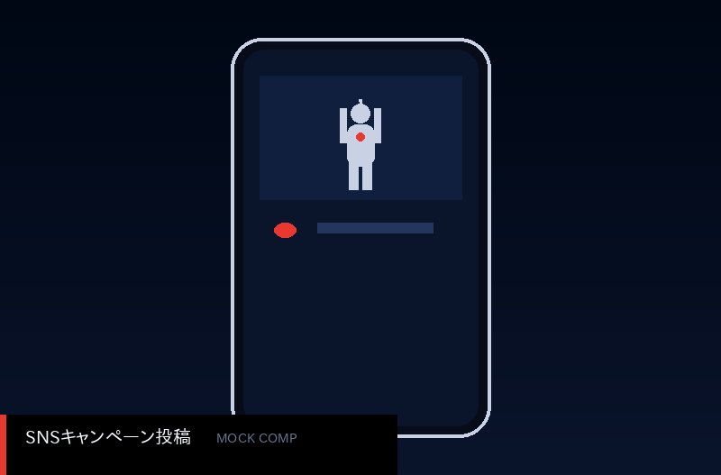

10|FOR 広告代理店・SP
広告代理店・SP向け|企業キャンペーン活用パッケージ
クライアント提案に、そのまま使える
1
親子集客/夏休み販促
2
防災/交通安全
3
地域創生
4
未来・テクノロジー/CSR
5
商業施設回遊
ウルトラマンは、企業課題を解決するキャンペーン装置になる。
Notes:
広告代理店・SPの皆さまには、クライアント提案にそのまま使えるパッケージをご用意します。親子集客、防災、交通安全、地域創生。ウルトラマンは「正義」「勇気」「未来」という文脈を持っているので、企業課題と接続しやすいIPです。
【必要素材】店頭キャンペーン事例/交通広告モック/SNS投稿施策/ヒーローグリーティング写真/スタンプラリー台紙/企業タイアップ動画イメージ

Slide 11



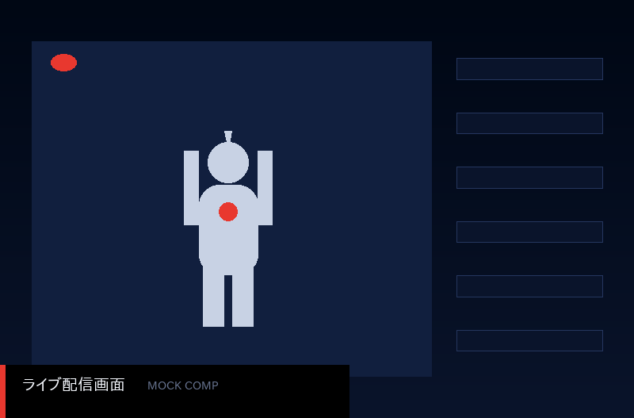
11|FOR デジタル・ゲーム
デジタル・ゲーム向け|デジタル・ゲーム連動パッケージ
リアルIPの熱量を、デジタルへ
1
ゲーム内コラボ/限定アバター
2
デジタルスタンプ
3
SNSキャンペーン
4
配信連動/EC限定デジタル特典
5
ファンコミュニティ施策
リアル商品だけでなく、デジタル接点でもファンを広げる。
Notes:
デジタル・ゲームの皆さまへ。ウルトラマンはリアルだけのIPではありません。ゲーム内コラボ、限定アバター、配信連動。歴代ヒーローと怪獣というキャラクター資産は、デジタル施策と非常に相性が良い領域です。
【必要素材】ゲーム画面風モック/ガチャ画面/限定キャラクター/デジタルアイテム/SNS投稿テンプレート/YouTubeサムネイル風/ライブ配信画面

Slide 12


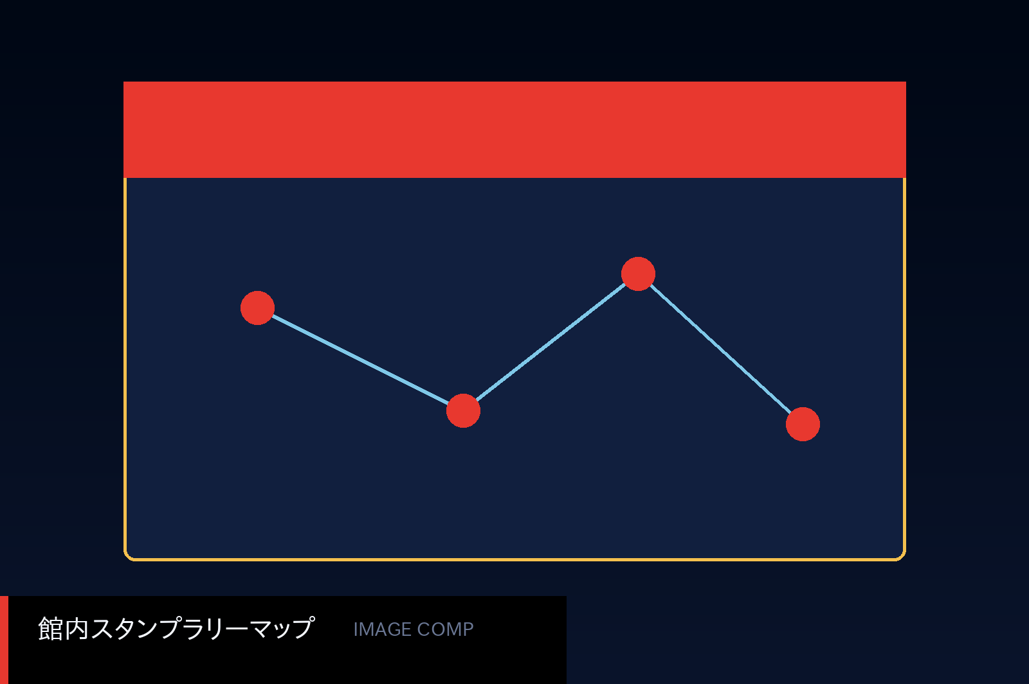

12|FOR イベント・施設・観光
イベント・施設・観光向け|会いに来るIP 集客パッケージ
ウルトラマンは、来場理由になる
1
ヒーローショー/グリーティング
2
撮影会
3
館内スタンプラリー/地域回遊
4
商業施設イベント/観光地コラボ
5
物販連動
来場理由を作り、購買理由につなげる。
Notes:
イベント・施設・観光の皆さまへ。ウルトラマンの最大の特長は「会いに来てもらえる」ことです。ヒーローショー、グリーティング、スタンプラリー。来場理由を作り、そのまま館内の回遊と購買につなげる集客パッケージをご提案します。
【必要素材】ヒーローショー写真/親子観覧写真/決めポーズ写真/グリーティング写真/館内マップ/スタンプラリー台紙/地域イベント写真

Slide 13




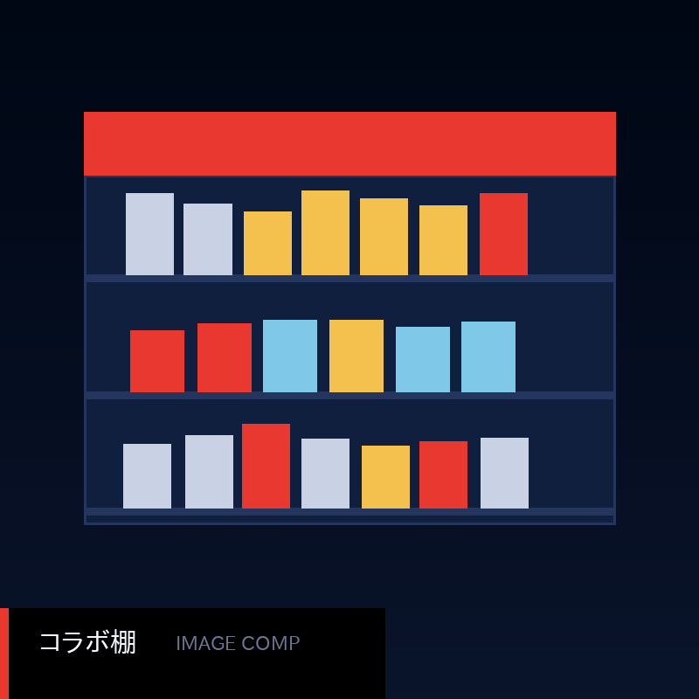
13|FOR IP COLLABORATION
IPコラボで、新しいファン層へ
ウルトラマンは、男性・キッズ向けだけではない
方向性 | 狙う層 | 商品化機会
かわいい文脈 | 女性・ライト層 | 雑貨・文具
ホビー文脈 | キッズ・コレクター | 玩具・カード
キャラクター文脈 | ファミリー・ギフト | 流通棚・雑貨
ヒーロー文脈 | コアファン | プレミアム・アパレル
ウルトラマンの入口を、もっと広げる。
Notes:
IPコラボは、ウルトラマンの入口を広げる装置です。かわいい文脈で女性・ライト層へ。ホビー文脈でコレクターへ。すでにモフサンド、ベイブレードで実証されています。コラボを起点に、新しい売場と新しいファン層を一緒に開拓しませんか。

Slide 14

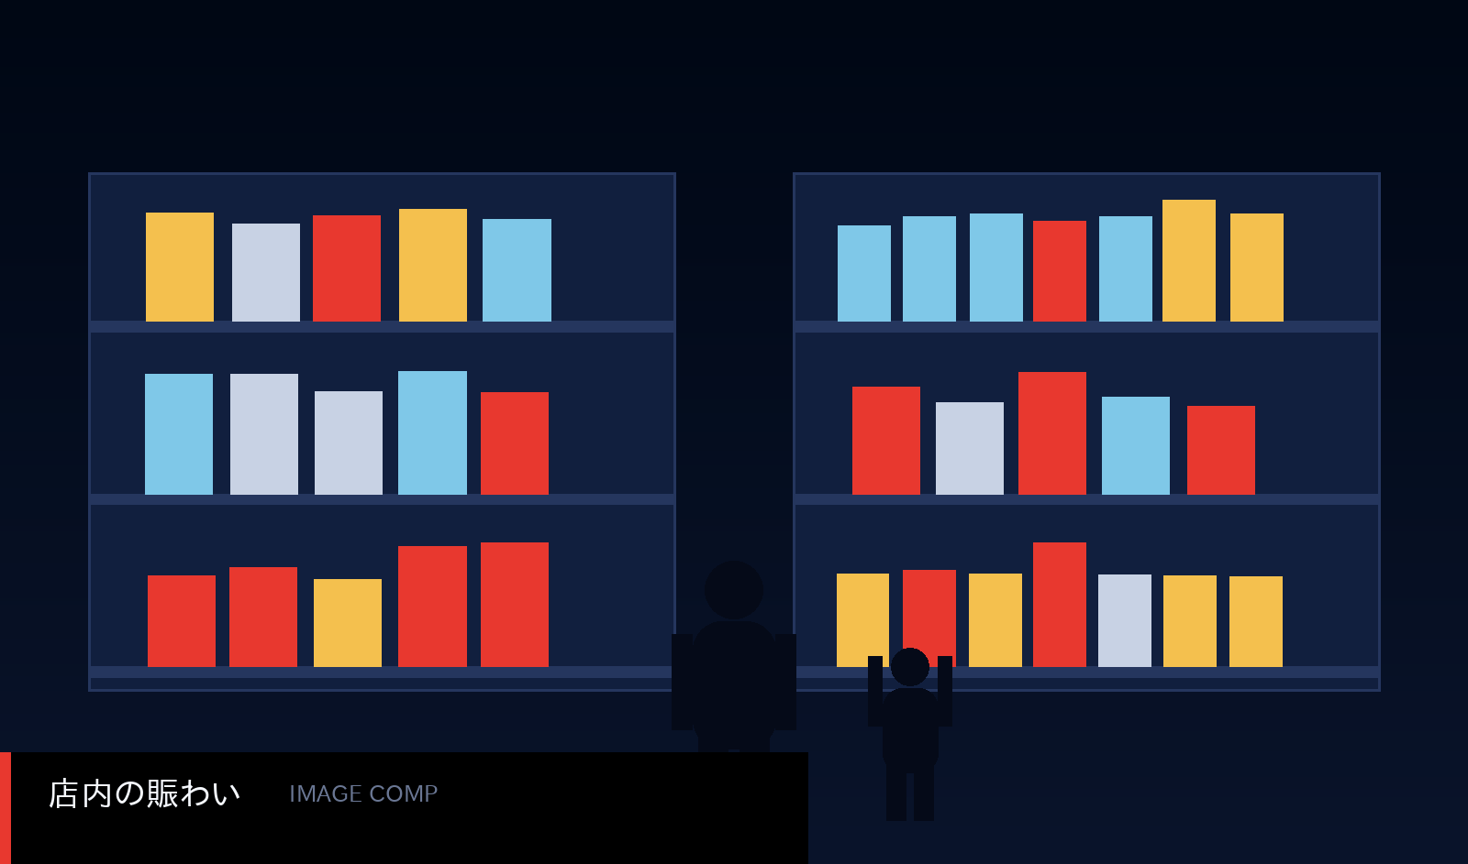
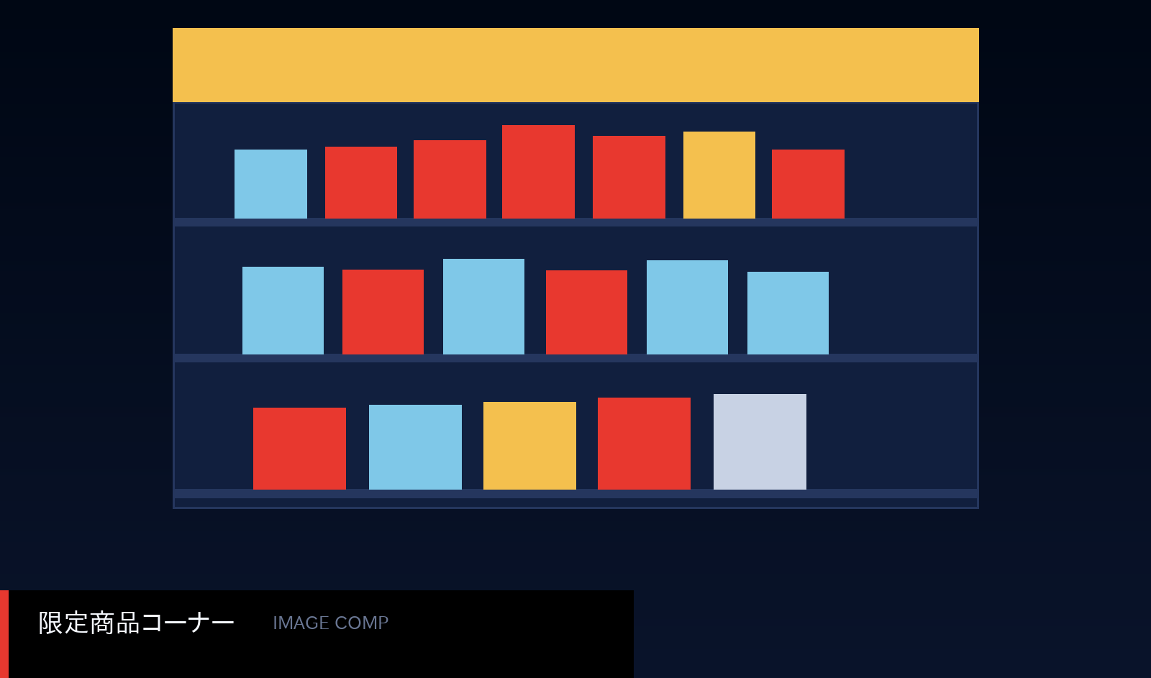

14|ULTRA MART
ULTRA MART|売場の出口
ULTRA MARTの、3つの役割
① 売る場所
商品の販売拠点・EC連動
② 見せる場所
限定コーナー・POPUP展開
③ 話題化する場所
映画・イベント連動の情報発信
商品を、ファンと出会う場所へ。
Notes:
「作った商品はどこで売れるのか」。この不安にお応えするのがULTRA MARTです。売る場所であり、見せる場所であり、話題化する場所。皆さまの商品の出口を、円谷側でも用意していきます。

Slide 15



15|STYLE GUIDE
スタイルガイド戦略
カテゴリー別・ターゲット別に、「使える形」で
キッズ向け
大人ファン向け
女性・ライト層向け
怪獣・ヴィラン向け
映画連動向け
流通販促向け
広告キャンペーン向け
素材を渡すだけでなく、商品化しやすい形にする。
Notes:
「企画したいが、素材はあるのか」。あります。しかも、ただ渡すのではなく、カテゴリー別・ターゲット別に商品化しやすい形に整備していきます。キッズ、大人、女性、怪獣、映画連動、流通、広告。貴社の企画に合うガイドを用意します。

Slide 16
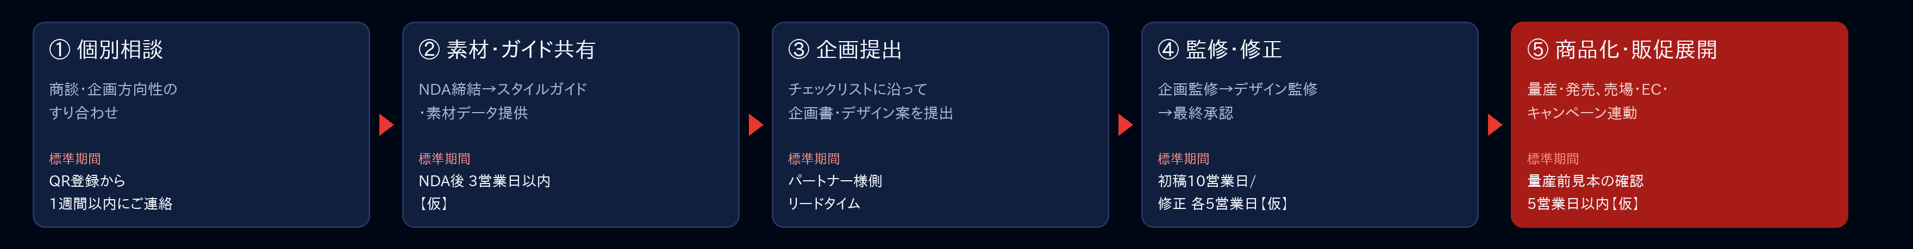
16|PROCESS
監修・素材提供フロー
相談から商品化まで、5ステップ
① 個別相談
② 素材・ガイド共有
③ 企画提出
④ 監修・修正
⑤ 商品化・販促展開
各ステップの標準期間・提出物チェックリスト・開示区分(当日/配布/NDA後)を個別商談時にご提示します
作りたい、で終わらせず、作れる状態まで伴走する。
Notes:
進め方はシンプルです。個別相談から始まり、素材共有、企画提出、監修、商品化。各ステップの標準期間も明示します。「作りたい」で終わらせず、「作れる」状態まで私たちが伴走します。

Slide 17

17|START TODAY
本日から受付開始
個別商談・企画相談、いま登録できます
相談カテゴリ(複数選択可)
商品化
食品・外食
流通・売場
広告タイアップ
イベント・施設
IPコラボ
デジタル
スタイルガイド請求
NDA後説明会
登録後の流れ
QR登録 → 担当者連絡(1週間以内)→ 個別商談 → 素材共有 → 企画検討
個別商談・企画相談|登録は約3分
早期にご相談いただいた企業様から、具体的な企画検討を進めます。
Notes:
ここで、本日一番大事なご案内です。いまこの瞬間から、個別商談の受付を開始します。お手元のスマートフォンで、このQRからご登録ください。相談カテゴリを選ぶだけ。登録いただいた企業様には、担当者から順にご連絡し、個別商談、素材共有、企画検討へ進みます。この後のコンテンツ紹介の間も、QRは画面の隅に残しておきます。【運営】QRは最低60秒表示。以降のスライドでも画面隅に残す。

Slide 18
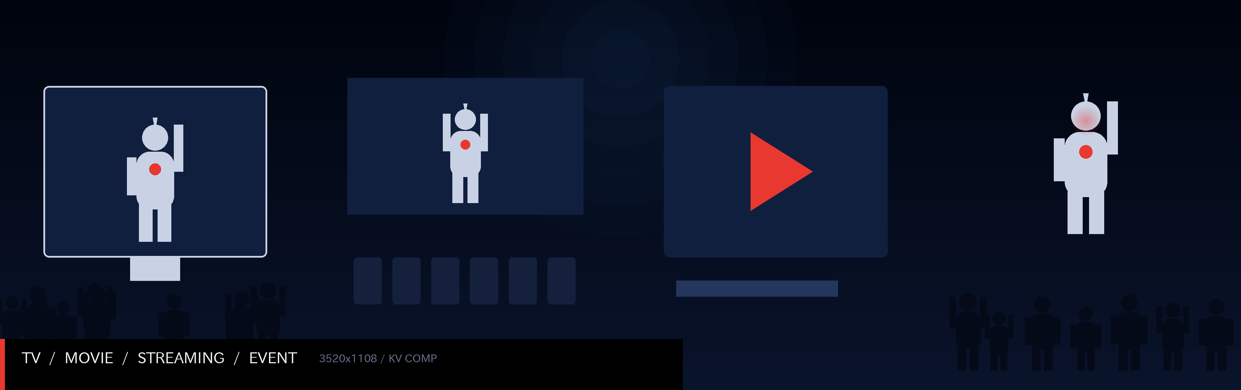
18|CONTENT
最後に、商機を支えるコンテンツ展開
だから、商機は続く
コンテンツが、商品化・販促・売場展開の理由を作る。
Notes:
最後に5分だけ、この商機を支えるコンテンツの話をします。ここまでの提案が「続けられる」理由です。

Slide 19



19|CONTENT
2027年度以降の、3つのコンテンツ接点
継続 × 話題化 × コアファン
① TVシリーズ
継続接点 ファンが追い続けたくなる世界観・キャラクター展開
② 映画・大型映像
大型話題化 商品化・販促・流通施策を集中させる最大の山
③ 配信・YouTube
コアファン接点 歴代ヒーロー・怪獣を横断活用できる領域
接点が続くから、商品もキャンペーンも続けられる。
Notes:
2027年度以降の接点は3つ。TVシリーズが継続接点を作り、映画が大型の話題化を作り、配信・YouTubeがコアファン接点を広げます。この3つが年間を通じて連動するので、商品もキャンペーンも単発で終わりません。

Slide 20
20|CONTENT × BUSINESS
コンテンツが、商品化の理由を作る
コンテンツ × 商機マトリクス
コンテンツ | 役割 | 商品化機会
TVシリーズ | 継続接点 | キッズ、文具、玩具
映画 | 大型話題化 | 食品、流通、広告、ホビー
配信・YouTube | コアファン接点 | コレクション、EC、プレミアム
イベント | 熱量化 | 物販、限定商品、施設集客
流通 | 購買接点 | 売場、POPUP、EC
作品の話ではなく、皆さまの事業機会の話です。
Notes:
この表が、本日のまとめです。コンテンツごとに、皆さまのカテゴリーの商品化機会が対応しています。作品の話をしているようで、実はずっと、皆さまの事業機会の話をしてきました。

Slide 21

21|CLOSING
2027年度以降の売場は、今日ここから始まる
次のウルトラマン市場を、
皆さまと一緒につくりたい。
相談カテゴリ:商品化/食品・外食/流通・売場/広告/イベント・施設/IPコラボ/デジタル
会場を出る前にご登録を
個別相談は、本日より受付開始。
Notes:
2027年度以降のウルトラマンの売場は、今日ここから始まります。映像の話題、イベントの熱量、流通の売場——そこに皆さまの商品とキャンペーンがつながることで、次の市場が生まれます。個別相談は、本日より受付開始です。会場を出る前に、ぜひQRのご登録を。皆さまと一緒に、次のウルトラマン市場をつくれることを楽しみにしています。

